Slide 1
Segment Anything Model for Medical Image Segmentation
: Tutorial
2024.03.12
Seung-Ha Noh
Department of Computer Science
Notes:
SAM이 나온 후 medical domain으로 확장시키려는 여러 방향의 연구들을 소개

Slide 2
Contents
Introduction
Background
Adapting SAM to Medical Image Segmentation
Discussion and Conclusion
Notes:
Background : Foudation model. SAM 설명
최신 works 소개 => (1) zero-shot | (2) adaptation
Conclusion : 여전한 문제점들 + future work & 가능성

Slide 3
Introduction
Large-scale foundation models 유행
  다양한 down-tasks에서 Zero-shot generalization 능력 증명
  Segment Anything Model(SAM) 등장
    Natural image segmentation에서 foundation model로서 성공

Slide 4
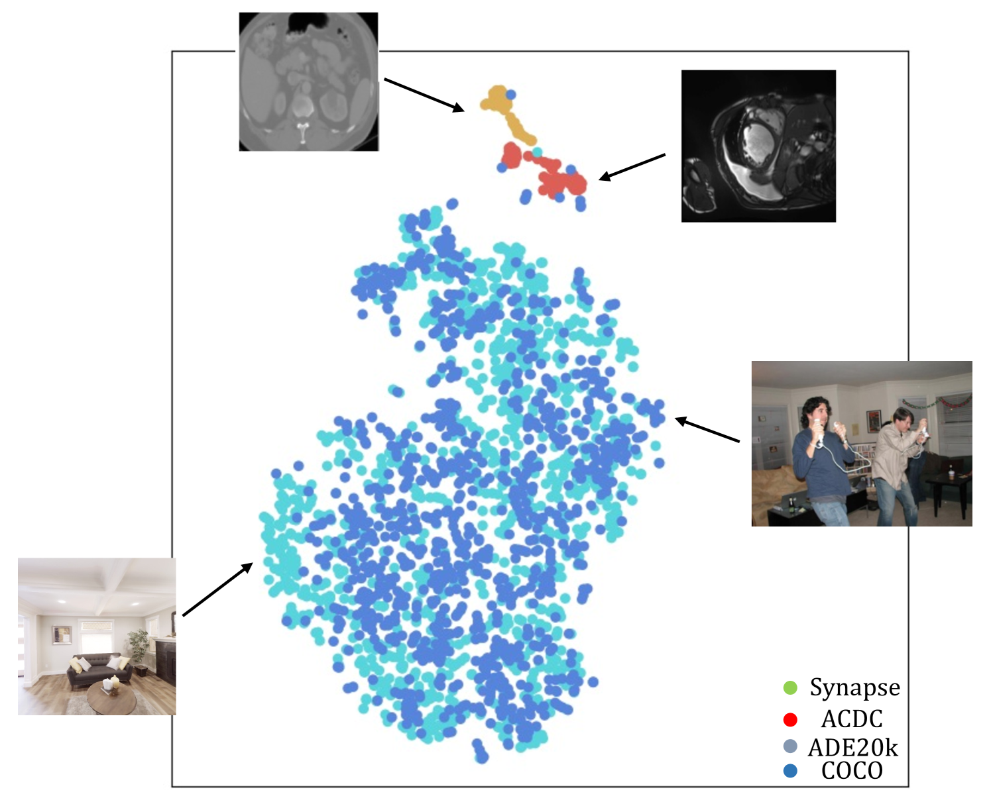
Introduction
Medical image segmentation에서도 foundation model이라고 말하기 어려움
  주요 이유)
    Natural images – medical images와 domain gap이 큼
      Medical image는 고유의 contrast, texture 특성을 가짐
      Structural complexity, low contrast, inter-observer cariability
    3D images(CT, PET, MR) 존재
      SAM은 2D image에 적합한 모델
Medical domain에서 SAM을 사용하기 위한 연구들이 활발하게 진행중
T-SNE plot of embeddings encoded by SAM’s image encoder from four datasets.

Slide 5
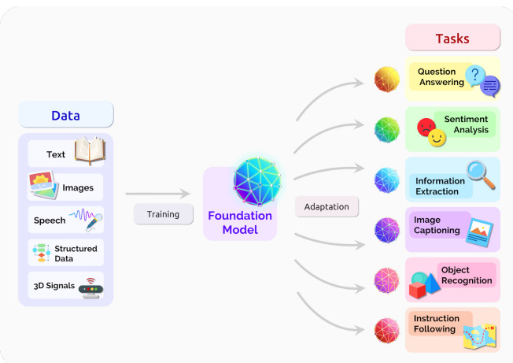
Background
Foundation Models
  Large-scale, general-purpose language & vision models
  주로 거대한 규모의 dataset을 사용해 학습
  => general representations 학습
  => transfer to different domain 가능
  광범위한 down-task에 적용 가능
  대표적인 모델들
    GPT(Generative Pre-trained Transformer), LLaMA – natural language processing tasks
    SAM(Segment Anything Model) – natural image segmentation tasks
Notes:
AI 분야에서 매우 급격하게 성장하고 있는 주제

Slide 6
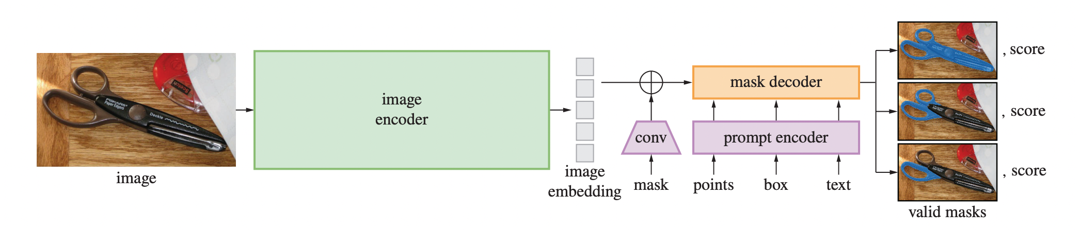
Background
Segment Anything Model
  Foundation model for Image Segmentation
    Zero-shot generation 성능 입증
      Zero-shot : 학습 때 보지 못한 데이터에 대해 예측 가능
  Prompt를 사용하여 prompt가 가리키는 mask 추출
  구성
    Image encoder : 이미지의 특징 추출
    Prompt encoder : 프롬프트(point, box, text, mask)에 대한 임배딩 생성
    Mask decoder : 이미지 속에서 prompt에 해당하는 mask 추출

Slide 7
Adapting SAM to Medical Image Segmentation
(1) Fine-tuning
on Medical Images
(2) Towards 3D Medical Images
Adapting SAM to Medical Image Segmentation
(3) Auto-prompting Adaptation
(4) Framework Modification

Slide 8
Method
Fine-tuning on Medical Images
  Medical 도메인으로 학습
  접근 방식
    Full Fine-tuning
      단순하게 medical dataset으로 SAM을 학습시켜서 medical 도메인에 adaptation
    Parameter-Efficient Fine-tuning (PEFT)
      “Full fine-tuning은 시간적/환경적 제약이 많아! => 좀 더 효율적으로 medical 도메인에 adaptation 시키자!”

Slide 9
Method
Full Fine-tuning Fine-tuning on Medical Images
    “단순하게 medical dataset으로 SAM을 학습시켜서 medical 도메인에 adaptation”
  Papers
Paper name | Year | Link
Skinsam: Empowering skin cancer segmentation with segment anything model | 2023.04 | https://arxiv.org/ftp/arxiv/papers/2304/2304.13973.pdf
Polyp-SAM: Transfer SAM for Polyp Segmentation | 2023.04 | https://arxiv.org/pdf/2305.00293.pdf
Segment anything in medical images (Nature 2024) ⭐ | 2023.04 | https://www.nature.com/articles/s41467-024-44824-z

Slide 10
Method
Full Fine-tuning Fine-tuning on Medical Images
  Skinsam: Empowering skin cancer segmentation with segment anything model (2023.04)
    Skin cancer segmentation datasets으로 fine-tuning
  Polyp-SAM: Transfer SAM for Polyp Segmentation (2023.04)
    Polyp segmentation datasets으로 fine-tuning
  Segment anything in medical images (2023.04 / Nature 2024) ⭐
    1M 이상의 dataset을 수집하여 Mask Decoder/prompt encoder(only bbox) fine-tuning
      다양한 모달리티(11개), 신체부위, segmentation 대상으로 Dataset 구성 => ‘Diverse’
    [한계점]
      3D image를 2D slices로 쪼개서 처리 -> depth-wise 정보 고려 X
      Image Encoder 학습 X -> medical image의 특징 학습 X
특정 task에 한정
Medical Foundation model

Slide 11
Method
Parameter-Efficient Fine-tuning (PEFT) Fine-tuning on Medical Images
    “Full fine-tuning은 시간적/환경적 제약이 많아! => 좀 더 효율적으로 medical 도메인에 adaptation 시키자!”
  LoRA, Adapter 등의 테크닉 사용
  Papers
Paper name | Year | Link
Medical SAM Adapter: Adapting Segment Anything Model for Medical Image Segmentation | 2023.04 | https://arxiv.org/pdf/2304.12620.pdf
Customized Segment Anything Model for Medical Image Segmentation | 2023.04 | https://arxiv.org/pdf/2304.13785.pdf
Cheap Lunch for Medical Image Segmentation by Fine-tuning SAM on Few Exemplars (MICCAI Workshop 2023) | 2023.08 | https://arxiv.org/pdf/2308.14133.pdf
AdaptiveSAM: Towards Efficient Tuning of SAM for Surgical Scene Segmentation | 2023.08 | https://arxiv.org/pdf/2308.03726.pdf
SAM-Med2D | 2023.08 | https://arxiv.org/pdf/2308.16184.pdf
Notes:
Fully fine-tuning 문제점 : time-consuming, computationally intensive
=> Fine-tuning a small fraction of the parameters using parameter efficient fine-tuning techniques

Slide 12
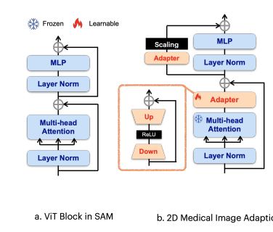
Method
Parameter-Efficient Fine-tuning (PEFT) Fine-tuning on Medical Images
  Medical SAM Adapter: Adapting Segment Anything Model for Medical Image Segmentation (2023.04)
    Medical SAM Adapter(Med-SA)
      pre-trained SAM parameters frozen
      Light-weight Adapter block을 통해 medical domain의 지식 학습
      Image Encoder > Transformer block 속 adapter 삽입
Notes:
Fully fine-tuning 문제점 : time-consuming, computationally intensive
=> Fine-tuning a small fraction of the parameters using parameter efficient fine-tuning techniques

Slide 13
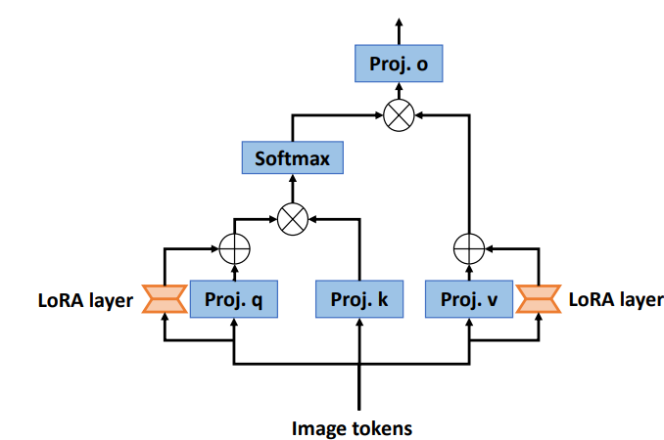
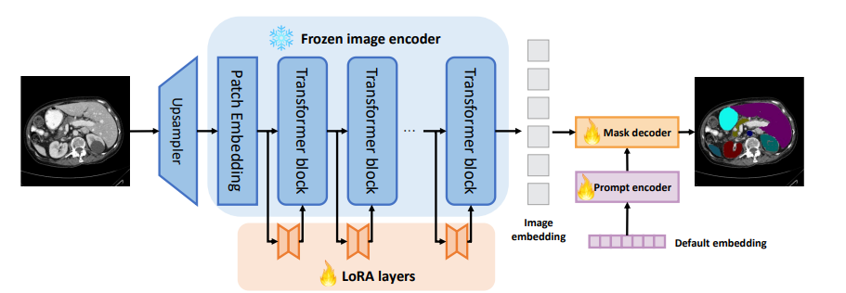
Method
Parameter-Efficient Fine-tuning (PEFT) Fine-tuning on Medical Images
  Customized Segment Anything Model for Medical Image Segmentation (2023.04)
    Pretrained Image encoder에 LoRA module 적용
      Transformer block 속 q, v projection layer에 LoRA 적용
      image encoder의 기존 parameter들은 freeze하고, LoRA layer만 medical dataset으로 training
Notes:
Fully fine-tuning 문제점 : time-consuming, computationally intensive
=> Fine-tuning a small fraction of the parameters using parameter efficient fine-tuning techniques

Slide 14
Method
Auto-prompting Adaptation
  Prompt 사용의 불편한 점
    정확한 prompt를 만들기 위해서는 입력 이미지에 대한 전문적인 사전 지식이 있어야 함
    Prompt의 질이 떨어질수록, 최종 mask의 질이 떨어짐
  접근 방식
    Prompt Auto-generation
      SAM에 입력할 prompt를 자동으로 생성하기 위한 localization framework 구현
    Learnable Prompts
      학습가능한 prompt encoder를 만들어 이미지에 적합한 prompt 만들도록 학습
Notes:
이런 불편함을 해결하고자, “auto-prompting mechanism”에 대한 연구들 진행중

Slide 15
Method
Prompt Auto-generation Auto-prompting Adaptation
    SAM에 입력할 prompt를 자동으로 생성하기 위한 localization framework 구현
  Papers
Paper name | Year | Link
Comprehensive multimodal segmentation in medical imaging: Combining yolov8 with sam and hq-sam models (ICCVW 2023) | 2023.10 | https://arxiv.org/pdf/2310.12995.pdf
Medlsam: Localize and segment anything model for 3d medical images (MIA 2023) | 2023.06 | http://arxiv.org/abs/2306.14752
One-shot localization and segmentation of medical images with foundation models (NeurIPSW 2023) | 2023.10 | https://arxiv.org/ftp/arxiv/papers/2310/2310.18642.pdf
Notes:
https://arxiv.org/abs/2309.16967

Slide 16
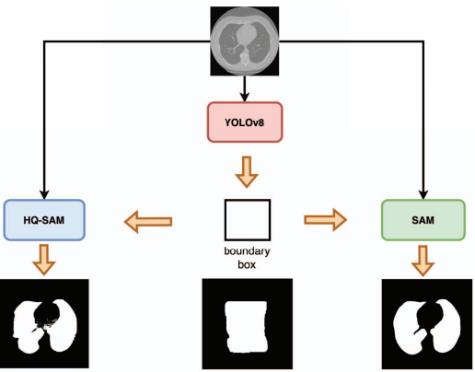
Method
Prompt Auto-generation Auto-prompting Adaptation
  Comprehensive multimodal segmentation in medical imaging: Combining yolov8 with sam and hq-sam models (ICCV2023 / 2023.10)
    YOLOv8 model을 사용해 ROI bounding boxes prompt 생성 => fully automatic
Notes:
https://arxiv.org/abs/2309.16967

Slide 17
Method
Learnable Prompts Auto-prompting Adaptation
    “학습가능한 prompt encoder를 만들어 이미지에 적합한 prompt 만들도록 학습”
  Papers
Paper name | Year | Link
Autosam: Adapting sam to medical images by overloading the prompt encoder | 2023.06 | https://arxiv.org/pdf/2306.06370.pdf
All-in-sam: from weak annotation to pixel-wise nuclei segmentation with prompt-based finetuning | 2023.08 | https://arxiv.org/pdf/2307.00290.pdf
Sam fails to segment anything?–sam-adapter: Adapting sam in underperformed scenes: Camouflage, shadow, and more | 2023.05 | https://arxiv.org/pdf/2304.09148.pdf
Desam: Decoupling segment anything model for generalizable medical image segmentation | 2023.01 | https://arxiv.org/pdf/2306.00499.pdf
Surgicalsam: Efficient class promptable surgical instrument segmentation (AAAI 2024) | 2023.10 | https://arxiv.org/pdf/2308.08746.pdf
Notes:
https://arxiv.org/abs/2309.16967

Slide 18
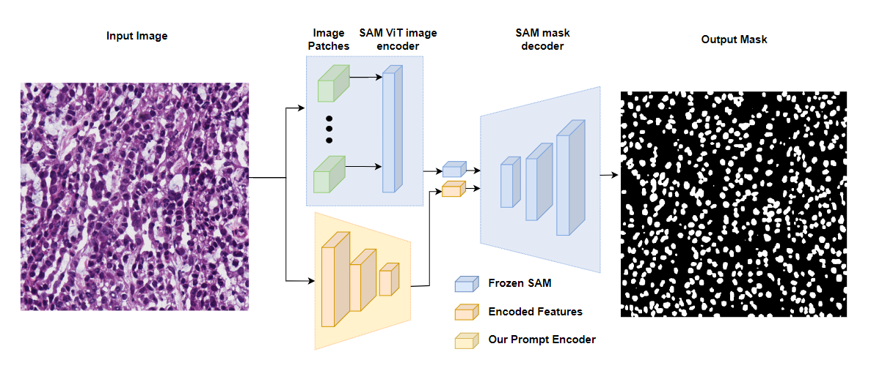
Method
Learnable Prompts Auto-prompting Adaptation
  AutoSAM: Adapting SAM to Medical Images by Overloading the Prompt Encoder (2023.06)
    Auxiliary Prompt encoder 학습
      입력 이미지에서 특징을 추출하여 prompt token으로 생성한 후, Mask decoder에 입력
      이미지 속 관심 영역을 잘 나타내도록 학습됨
Notes:
https://arxiv.org/abs/2309.16967

Slide 19
Method
Framework Modification
  Sam을 활용해 기존의 프레임 워크/새로운 훈련 전략과 함께 사용해보자
  접근 방식
    Synergy in Training Segmentation Models
      기존의 프레임워크와 함께 사용해보자.
    Facilitating Annotation-efficient Learning
      Semi-supervised learning 같은 다른 학습 기법들과 함께 사용해보자.
Notes:
"SAM은 자연 이미지 세그멘테이션에 사전 학습된 강력한 기반 모델이기 때문에, 많은 노력들이 SAM의 능력을 활용하기 위해 기존 프레임워크를 수정하거나 새로운 훈련 체계에 신속하게 통합하여 고급 의료 이미지 세그멘테이션 모델을 구축하기 위해 시도되어 왔다."

Slide 20
Method
Synergy in Training Segmentation Models Frame Modification
    “기존의 프레임워크와 함께 사용해보자!”
  Papers
Paper name | Year | Link
Sam-path: A segment anything model for semantic segmentation in digital pathology (MedAGI 2023) | 2023.09 | https://arxiv.org/pdf/2307.09570.pdf
Ladder fine-tuning approach for sam integrating complementary network | 2023.06 | http://arxiv.org/abs/2306.12737
nnSAM: Plug-and-play segment anything model improves nnUNet performance | 2023.10 | https://arxiv.org/pdf/2309.16967.pdf
Input augmentation with sam: Boosting medical image segmentation with segmentation foundation model | 2023.04 | https://arxiv.org/pdf/2304.11332.pdf
Samus: Adapting segment anything model for clinically-friendly and generalizable ultrasound image segmentation | 2023.09 | https://arxiv.org/pdf/2309.06824.pdf
Notes:
https://arxiv.org/abs/2309.16967

Slide 21
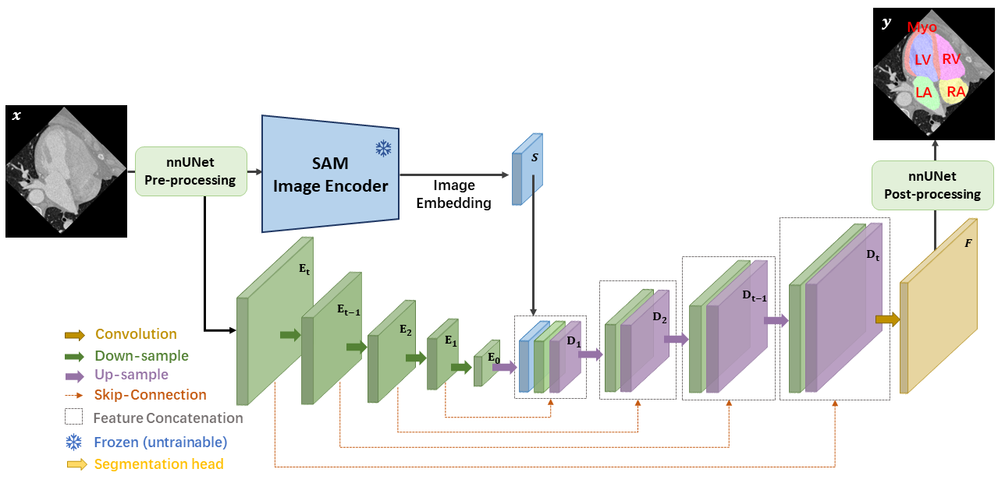
Method
Synergy in Training Segmentation Models Frame Modification
  nnSAM: Plug-and-play Segment Anything Model Improves nnUNet Performance (2023.09)
    SAM인 nnUNet이 더 정확한 mask를 생성하도록 돕는 역할 수행
      SAM의 Image Encoder에서 나온 Image embedding을 nnUNet Encoder output과 합쳐줌
Notes:
https://arxiv.org/abs/2309.16967

Slide 22
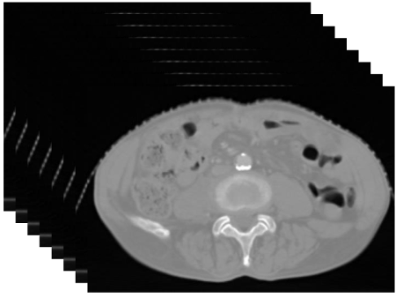
Method
Towards 3D Medical Images
  MR, CT scans와 같은 3D images 존재
  Slice간 연관성을 고려하기 위해 3차원적으로 처리할 필요 O
  접근 방식
    Adaptation from 2D to 3D
      “기존의 잘 학습된 2차원의 parameter들은 최대한 살리면서, 3차원적으로 학습할 모듈을 넣어주자!”
    Training from scratch
      “이왕 3차원 영상에 맞춰서 만드는데, 새로 학습시키자!”

Slide 23
Method
Adaptation from 2D to 3D Towards 3D Medical Images
    “기존의 잘 학습된 2차원의 parameter들은 최대한 살리면서, 3차원적으로 학습할 모듈을 넣어주자!”
  Papers
Paper name | Year | Link
Medical SAM Adapter: Adapting Segment Anything Model for Medical Image Segmentation | 2023.04 | https://arxiv.org/pdf/2310.19721.pdf
3DSAM-adapter: Holistic Adaptation of SAM from 2D to 3D for Promptable Medical Image Segmentation | 2023.06 | https://arxiv.org/pdf/2306.13465.pdf
MA-SAM: Modality-agnostic SAM Adaptation for 3D Medical Image Segmentation | 2023.09 | https://arxiv.org/pdf/2309.08842.pdf
Promise: Prompt driven 3d medical image segmentation using pretrained image foundation models | 2023.10 | https://arxiv.org/pdf/2310.19721.pdf
SAM3D: Segment Anything Model in Volumetric Medical Images (ISBI 2024) | 2023.09 | https://arxiv.org/pdf/2309.03493.pdf

Slide 24
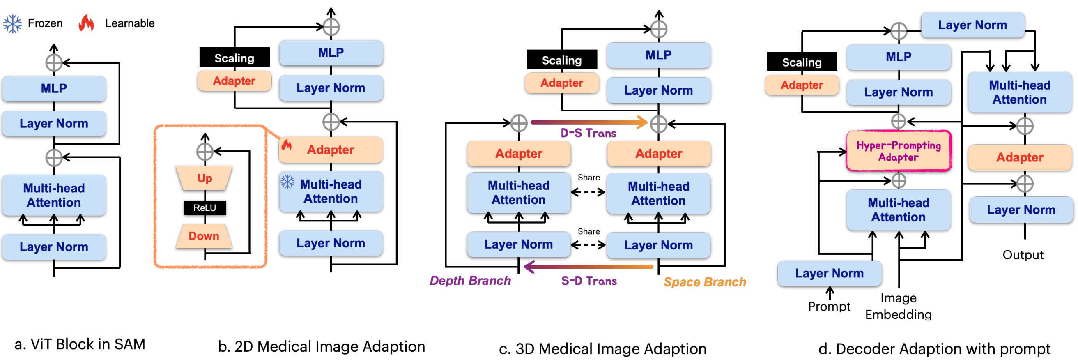
Method
Medical SAM Adapter: Adapting Segment Anything Model for Medical Image Segmentation
  SD-Trans(Space-Depth Transpose)
    기존 Space Branch에서 depth-wise 정보를 학습할 Depth Branch 추가
      Attention 연산에서, (DxL)간의 연관성을 학습
      Depth-wise를 거친 후, Spatial Branch에 넘겨줌
Depth-wise correlation 학습
Spatial-wise correlation 학습
D : Depth
N : embedding 개수(HxW)
L : embedding 차원
(N, D, L)
reshape
(D, N, L)
https://arxiv.org/pdf/2310.19721.pdf
Notes:
한계점 : 3D 이미지의 volumetric한 연관성을 고려하지 못함
해결 : SD-Trans 제안

Slide 25
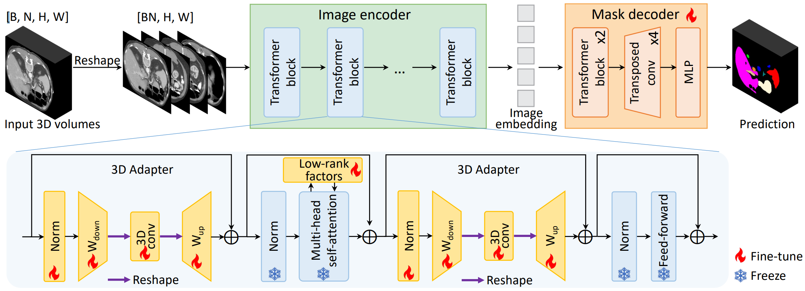
Method
MA-SAM: Modality-agnostic SAM Adaptation for 3D Medical Image Segmentation
  Light-weight tunable 3D adapters 삽입
    3D convolution 연산을 통해, depth 정보까지 고려하여 정보 학습
    기존의 2D 연산들은 (B x N)으로 처리
BN -> (B, N)
BN -> (B, N)
https://arxiv.org/pdf/2309.08842.pdf
Notes:
N(volume) => 배치처럼 reshape한 이후, (2D처럼 처리)
단, image encoder 속 3D adapter에서 (BN -> B, N)하여 3D conv를 거치면서 3차원적으로도 볼수 있도록 하는 추가적인 adapter 삽입

Slide 26
Method
Training from scratch Towards 3D Medical Images
    “이왕 3차원 영상에 맞춰서 만드는데, 새로 모델을 학습시키자!”
  Papers
Paper name | Year | Link
SAM-Med3D | 2023.08 | http://arxiv.org/abs/2310.15161
SegVol: Universal and Interactive Volumetric Medical Image Segmentation | 2023.11 | https://arxiv.org/pdf/2311.13385.pdf

Slide 27
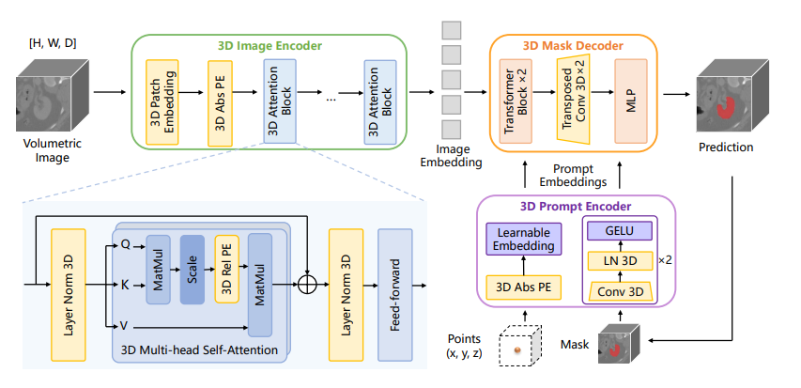
Method
SAM-Med3D
  Volumetric medical image segmentation model
  Fully learnable 3D SAM-like architecture
  Training scratch from Large-scale 3D medical image dataset
    Images/masks - 21K/131K
    247 categories
    Modality : CT, MR
http://arxiv.org/abs/2310.15161
Notes:
Scratch 학습 => 대규모의 3d medical dataset 사용

Slide 28
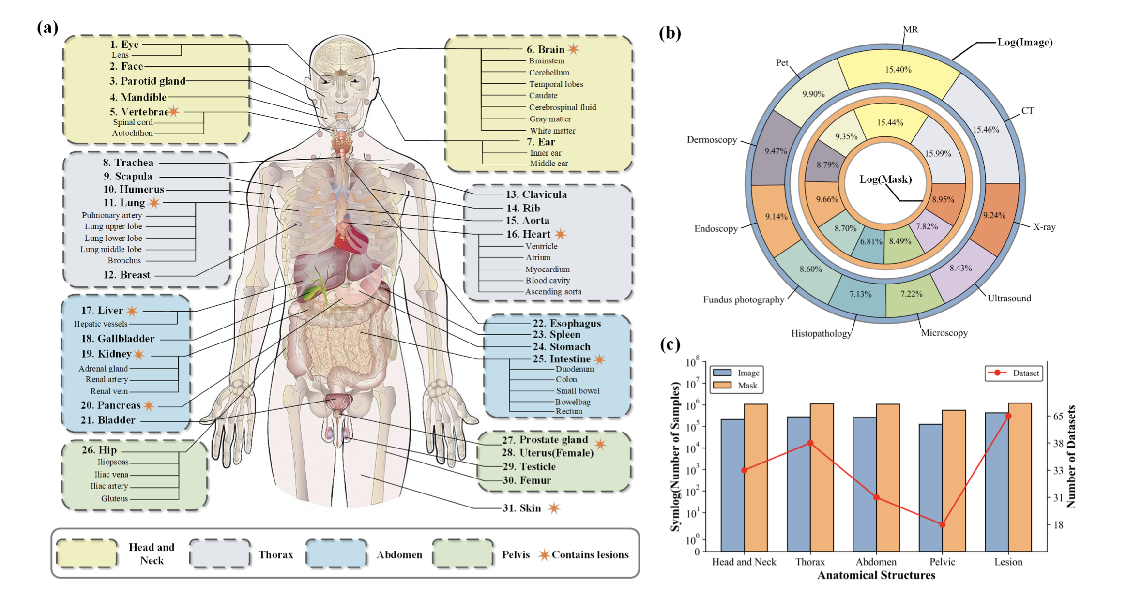
Discussion and Conclusion
Existing challenges & Potential future directions
  Large-Scale Medical Dataset 구축
    아직 unseen tasks에 대한 generalization 성능이 약함
    이를 해결하기 위해, 다양한 모달리티/신체 부위/대상을 포함하는 대규모 데이터셋 구축이 필수적
      Ex) SA-Med2D-20M Dataset : 4.6M images/19.7M masks

Slide 29
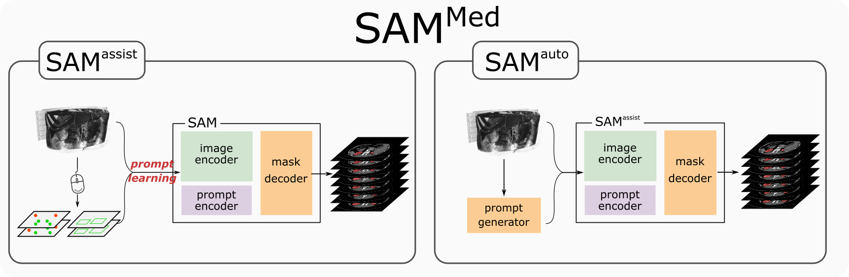
Discussion and Conclusion
existing challenges & potential future directions
  Large-Scale Medical Dataset 구축
  Medical Image Annotation 가속화
    의료 데이터셋 구축을 위한 annotation은 전문성 + 세밀함을 요구 => 매우 time-consuming + 비용적 문제
    SAM으로 생성한 mask를 annotation의 보조 툴로 사용 => 시간 절약 O
      세부 라벨링 : 전문가, 큼직큼직한 라벨링 : SAM
      Ex)

Slide 30
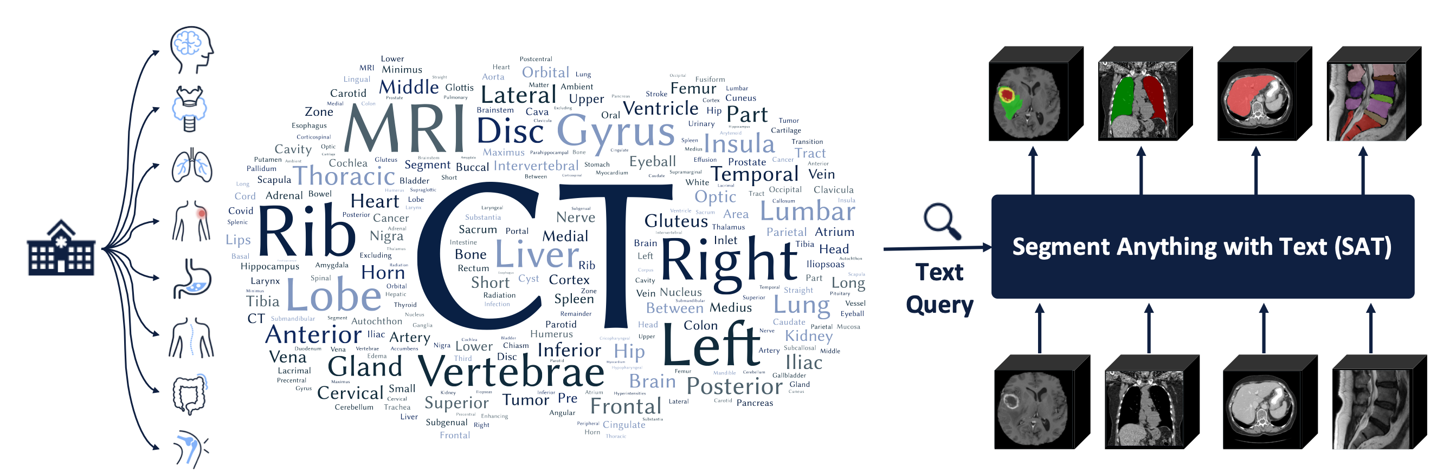
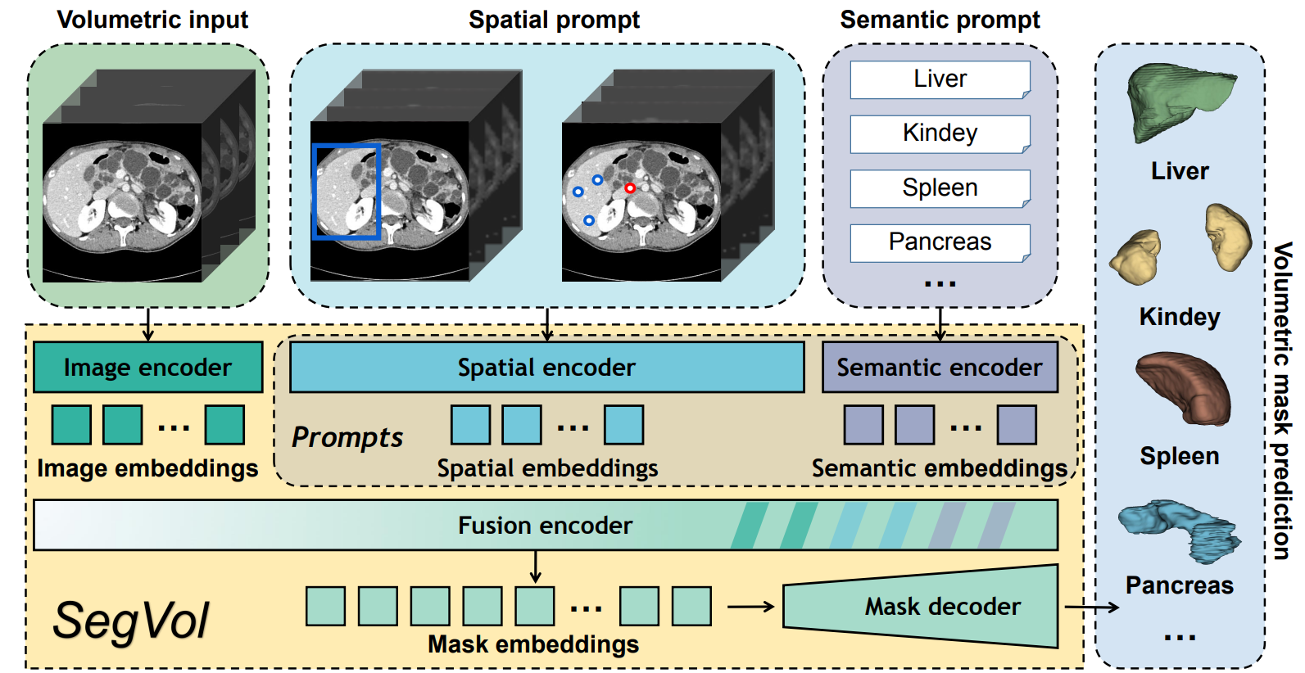
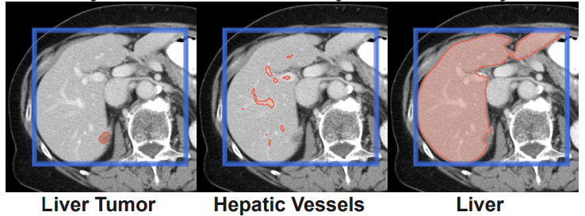
Discussion and Conclusion
existing challenges & potential future directions
  Large-Scale Medical Dataset 구축
  Medical Image Annotation 가속화
  다양한 형태의 Prompts 사용
    Text prompts : 임상 지식을 prompt로 제공
      Ex) SegVol: 마스크를 추출할 영역에 대한 class(Liver, Tumor .. )를 Text Prompt로 제공
Text prompt를 통해, 바운딩 박스 안에서 원하는 대상을 명확하게 추출 가능(ambiguity 해결)

Slide 31
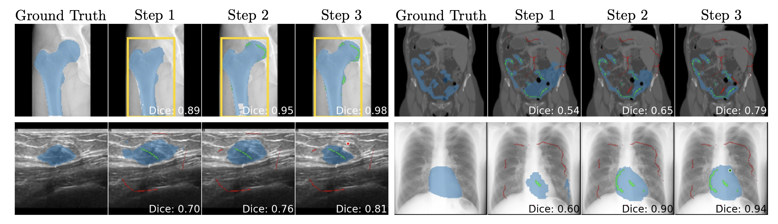
Discussion and Conclusion
existing challenges & potential future directions
  Large-Scale Medical Dataset 구축
  Medical Image Annotation 가속화
  다양한 형태의 Prompts 사용
    Scribble(=drag) prompts
      Point보다는 많은 정보를 주면서, Bounding Box보다는 자유로움
      직관적 & 불규칙한 외형의 객체들에 대해 효과적
        혈관, 신경, 근육 등

Slide 32
Discussion and Conclusion
existing challenges & potential future directions
  Large-Scale Medical Dataset 구축
  Medical Image Annotation 가속화
  다양한 형태의 Prompts 사용
  Multi-Modal Medical Images
    인체의 해부학, 기능 및 병변에 대한 보충정보 제공함으로써, 임상 활용에 중요한 역할 수행
      Ex1) MRI + fMRI(functional MRI) : 조직의 해부학적 구조 평가 + 기능적 특성 평가
      Ex2) PET + CT/MR : 대사 활동 평가 + 상세한 해부학적 위치 구조 확인
        => 종양 식별, 대사 활동 평가 등 더 정확한 진단 가능

